Slide 1
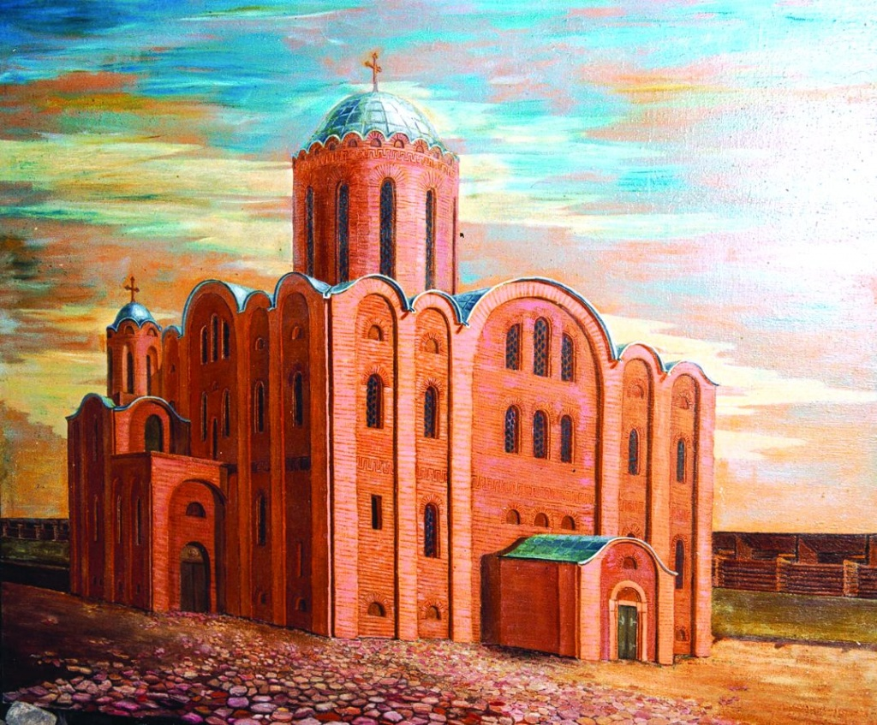
Архітектура київської русі за часів ярославичів

Slide 2
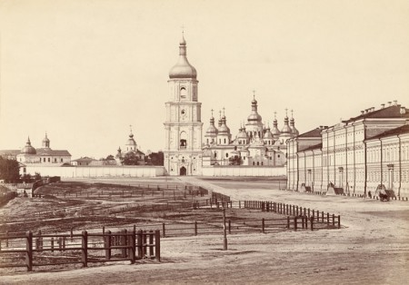
За часів Ярославичів і Володимира Мономаха в Київській Русі продовжується розвиток архітектури. Як і раніше, архітектурний вигляд міст і сіл визначався, насамперед, дерев’яними будівлями, які були багато декоровані. Із дерева будувалися укріплення міст і зводилися храми. Літопис говорить про існування 600 дерев’яних храмів Києва на початку ХІІ ст. Проте головні храми будуються із цегли та каменю.

Slide 3
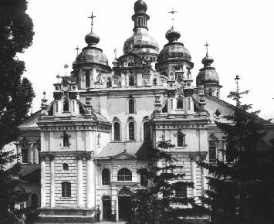
Із другої половини ХІ ст. спостерігається справжнє піднесення монументального будівництва. Так, у другій половині ХІ — на початку ХІІ ст. у Києві були споруджені собори Дмитрівського, Михайлівського Золотоверхого, Видубецького, Печерського та Кловського монастирів. Упроваджується новий тип монастирського храму: шестистовпна будівля з одним куполом.

Slide 4
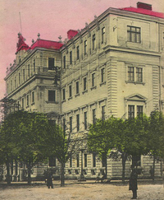
Новий тип храму започаткував Успенський храм Печерського монастиря (1078 р.). Згодом за його зразком Володимир Мономах збудував храм у Ростові. У 1108 р. за типом Успенського був зведений Михайлівський Золотоверхий собор у Києві. Унаслідок прийняття християнства Київська держава приєдналася до східноєвропейської християнської цивілізації. Церква стала відігравати провідну роль у розвитку культури й духовного життя Русі.

Slide 5
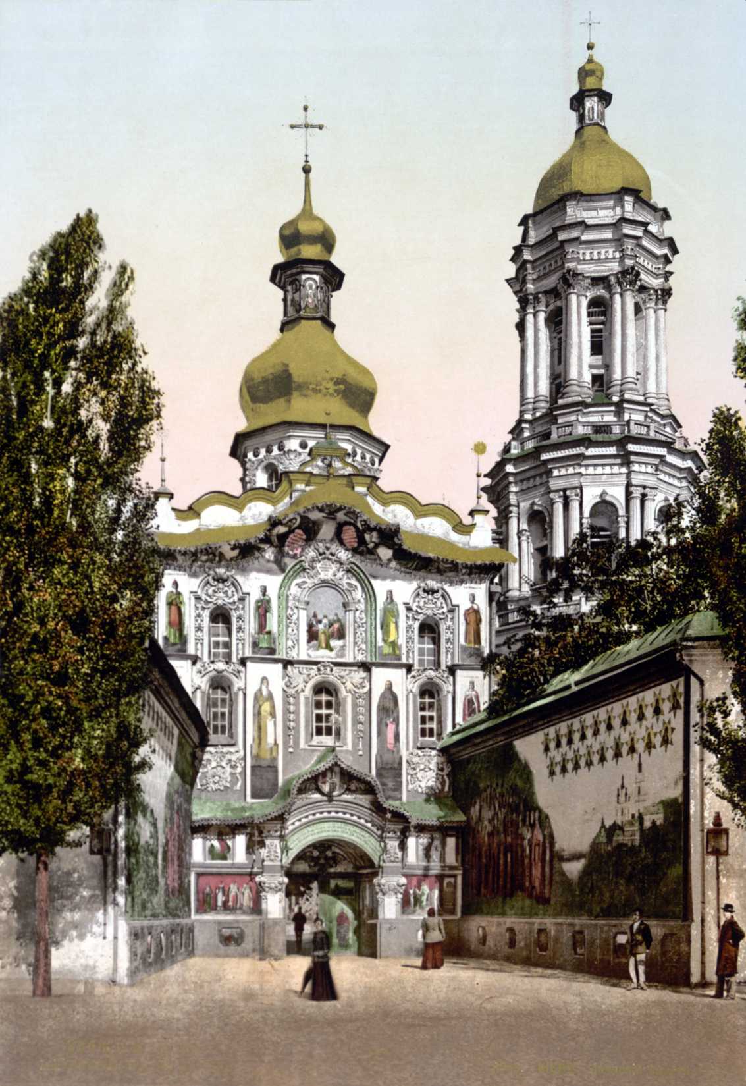
Монастирі були осередками, у стінах яких працювали тогочасні вчені, митці, письменники, діяли лікарі, іконописні майстерні та інші заклади. Значне місце серед інших займала Києво-Печерська лавра, заснована 1051р. поблизу князівської резиденції Берестово на околиці Києва. Києво-Печерська лавра займає значне місце серед монастирів цієї доби. Вироблене в її стінах розуміння суті чернечого життя, його традицій, поєднання служіння Богу й цілому народу стало взірцем для інших. Вихованці лаври займали єпископські кафедри в Київській митрополії й поширювали в суспільстві розуміння християнських моральних ідеалів.

Slide 6
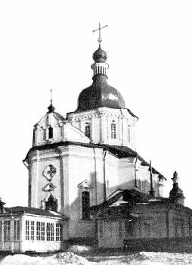
Починаючи з ХІІ ст. архітектура Русі набуває нових рис. Це було пов’язано з посиленням політичної ролі удільних князівств та розбудовою їхніх столиць. Значно збільшується кількість споруд, але зменшуються їхні розміри. Також спрощуються й архітектурні форми. Шестистовпні будівлі поволі витісняються чотиристовпними. Змінюється техніка кладки стін. Формуються київська, чернігівська, переяславська архітектурні школи, але їх об’єднує єдиний стильовий напрямок. Характерними пам’ятками цього періоду є храм Федорівського монастиря, церква Богородиці Пирогощі, Кирилівська і Василівська церкви в Києві, Юр’ївська в Каневі, Борисоглібський і Успенський храми в Чернігові.

Slide 7
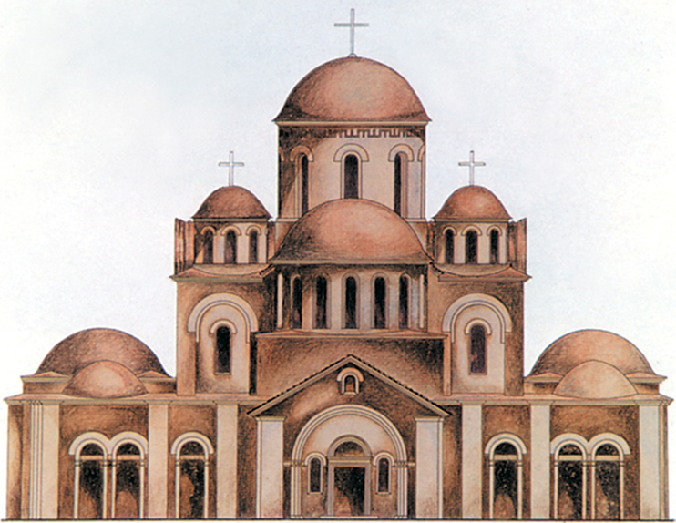
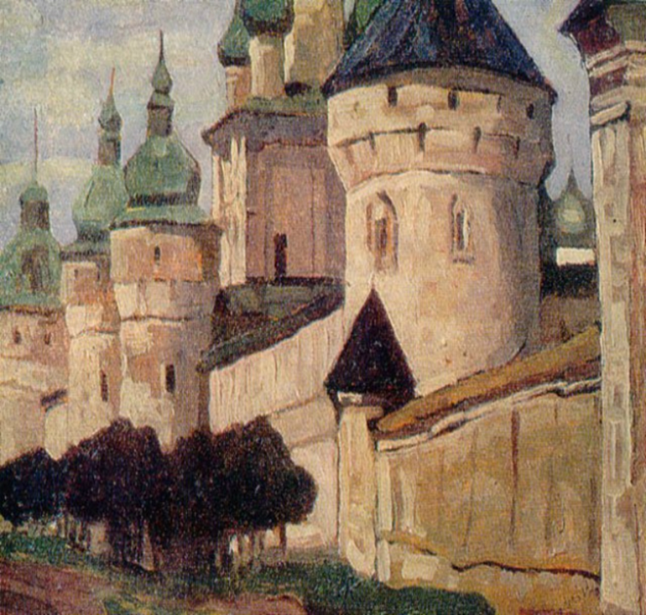
У часи правління Ярослава Володимировича спостерігається небачений раніше розквіт давньоруської культури, книжності. Чимало дослідників пов'язують становлення давньоруського літописання саме з будівництвом Софійського собору, котрий відразу став не лише релігійним, а й духовним центром держави. Любов мудрого київського князя до книг спричинилась до появи його почесного прізвиська - Мудрий, а також породила прекрасну легенду про знамениту бібліотеку Ярослава Мудрого, пошуки слідів якої не припиняються й досі. Наприкінці XI архітектура Русі збагатилась ускладненням зовнішніх форм. Будівлі цього часу мають висотні композиції, нагадують башти.

Slide 8


